Slide 1

让校园寄取更简易
易寄取
易点队
答辩人：郭崔婷

Slide 2
CONTENT 目录
01
02
03
选题背景
功能简介
目标人群
04
05
06
可行性
难点分析
创新点

Slide 3
Part1
选题背景

Slide 4
Part One 选题背景
取件点分散、派件时间短、货物积压成本高与学生快递多、取件时间集中之间的矛盾。
校园创业者无法完成大批寄件量与他人寄件无安全保障之间的矛盾。
Add Text
点击此处添加标题
网购过程中购物不满意但退货寄件流程繁琐之间的矛盾。
校园“代寄取”的巨大市场需求与现有的“跑腿”平台无法保证安全可靠之间的矛盾。

Slide 5
Part 2
功能简介

Slide 6
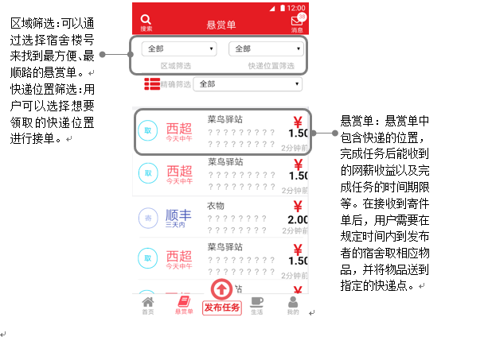
Part Two 功能简介

Slide 7
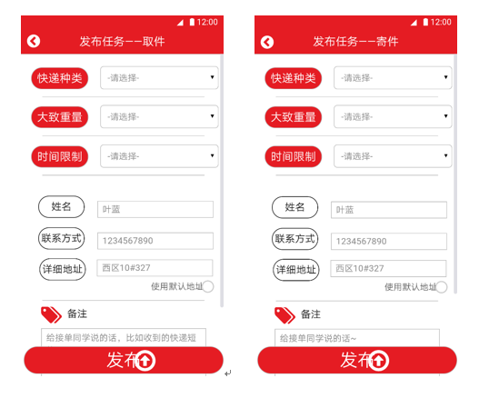
Part Two 功能简介

Slide 8
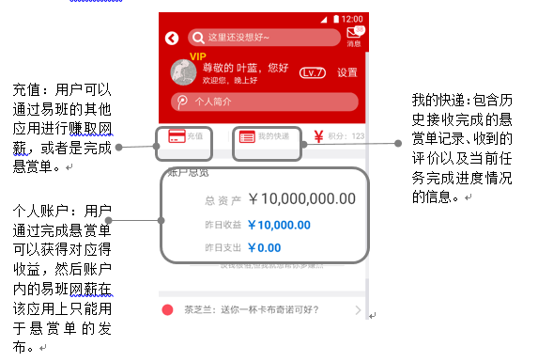
Part Two 功能简介

Slide 9
Part3
目标人群

Slide 10
Part Three 目标人群
需要代取、代寄快递的在校师生；
愿意共享时间，帮助代取、代寄快递的在校师生；
点击此处添加标题
标题数字等都可以通过点击和重新输入进行更改，顶部“开始”面板中可以对字体、字号、颜色、行距等进行修改。建议正文8-14号字，1.3倍字间距。
有寄件需求的大学生创业者；

Slide 11
Part 4
可行性

Slide 12
Part Four 可行性
快递公司 | 派件失败量 | 日均寄件
顺丰 | 40 | 20
申通 | 65 | 20
韵达 | 250 | 30
圆通 | 85 | 30
中通（菜鸟） | 250 | 55
天猫 | 6 | 0
邮政 | 40 | 3
天天 | 10 | 20
京东 | 20 | 6
唯品会 | 8 | 40
百世 | 130 | 40
国通 | 7 | 40
总计 | 911 | 304
Add Text
点击此处添加标题

Slide 13
Part Four可行性
1
校园内有大量快件寄取需求
2
实现更有价值、可量化的“时间共享”
3
应用基于校园易班，安全性更高
4
解决快递公司愈演愈烈的快件积压问题

Slide 14
Part 5
难点分析

Slide 15
Part Three 难点分析
问题1
轻应用的需求分析
问题3
快递代取的安全问题
问题5
校内外均有竞争对手
01
03
05
02
04
问题2
应用使用过程中产生纠纷
问题4
快递代寄的隐私问题

Slide 16
Part Five 难点分析
问题1 轻应用的需求分析
轻应用的需求是确保正确反映用户对轻应用使用量的重要因素。
解决方案：
应用管理需要对应用需求的变化进行控制和管理，一方面保证需求的变化不至于造成工程的一改再改而无法按期完成；同时又要保证开发的应用能够为用户所接受。应用管理需要控制每个阶段进行的成度，不能过细造成时间的浪费，也不能过粗，造成应用缺陷。

Slide 17
Part Five 难点分析
问题2 应用使用过程中产生纠纷
存在丢件漏件的问题，容易引起纠纷
解决方案：
无法解决的丢件纠纷由平台承担赔偿责任，代领代寄的过程责任具体到人，完善信用记录。如若代领人不能给出示证明则承担丢件漏件的责任，修改信用记录，不能再次代领或代寄，且向校方提交个人信度缺失证据；若能通过快递公司证明快递本身存在问题，则不必承担责任。在证明确实存在丢件漏件的情况下，由我方进行全责赔偿。以西北农林科技大学北校区调查记录为例，学校的特殊环境使得代取安全有保障。据统计，快递点一年内代取的快递比率平均高达14%之多，但是一年之内鲜有丢失，只有个别几家快递公司2017年在校园内因不明原因丢失一件快递，其余公司均无快递丢失。所以，存在纠纷的几率很低，风险在可控范围内。

Slide 18
Part Five 难点分析
问题3 快递代取的安全问题
解决方案：
注册用户皆为易班在校用户，易班注册为一人一账号，注册审核通过严格。实名性保证了快件安全问题能够得到保障，快件可追溯。

Slide 19
Part Five 难点分析
问题4 快递代寄的隐私问题
解决方案：
“易寄取”拟与快递公司合作，寄件人的个人信息与寄件信息将通过网络直接发送给快递公司，不会增加第三方知情人，解决了快递代寄的隐私问题。

Slide 20
Part Five 难点分析
问题5 校内外均有竞争对手
解决方案：
用应用的“安全”、“系统”、“公开”的特点作为宣传主体，加大宣传力度。团队针对校内外的竞争对手展开了市场调查。校外竞争对手主要以app形式存在，但由于安全等问题没有普及且需要下载新软件，不能做到普及又造成发布的任务得不到解决导致用户数更少，最终被淘汰；校内竞争对手主要以QQ群散客为主，由于QQ群的不实名性以及不确定性，仍然存在较大隐患不能够持续发展。团队针对竞争对手出现的问题进行了整改，“易寄取”基于校园易班，用户不需另外下载app，且快件可溯源安全性有高保障，很好地解决了以上的几大难题。

Slide 21

Part 6
创新点

Slide 22
Part Six 创新点
1
O2O的共享模式，实现校内师生的时间资源共享。
创新点
2
与快递公司直接交互，开辟高安全性的代寄功能，
为校园创业者提供便利。
3
立足校园，实现安全性更高的、可追踪的实名服务。
4
应用基于易班，宣传过程难度低。

Slide 23
THANKS
答辩人：郭崔婷

